Slide 1



健康保険
出産手当金
支給申請書
1
２
３
被保険者(申請者)記入用
被保険者（申請者）情報
被保険者の
記号
番号
生 年 月 日
□ 昭和□ 平成
氏名
（フリガナ）
事 業 所 名
住所
（〒 － ）
電話番号
（日中の連絡先）
TEL （ ）
□ 出産手当金の受取については事業主に委任します。 ※在職中の方は事業主への委任払いにご協力願います。
受取代理人の欄 （事業主への委任欄）
被保険者
（申請者）
本申請に基づく給付金に関する受領を下記の代理人に委任します。
令和 年 月 日
氏名
受取代理人
（事業所の
事業主様）
委任者と
受取代理人
との関係
代理人
（口座名義人）
事業所所在地
事業所名称
事業主氏名
振込指定口座（委任の場合は事業主口座）
金融機関
名称
銀 行
本店
信用金庫
支店
その他
その他
預金種別
１.普通
口座番号
左づめでご記入ください。
２.当座
口座名義
の区分
口座名義
（フリガナ）
１.申請者
２.受取代理人
【 添付書類 】
・申請期間にかかる
出勤簿及び賃金台帳（写）
「申請者・医師・助産師記入用」は2ページに続きます。〉〉〉
被保険者のマイナンバー記載欄
・被保険者の記号番号を記入した場合は、マイナンバーの記載は不要です
･ マイナンバーを記載した場合は、個人番号確認、本人確認をするための添付書類が必要です
受付日付印
社会保険労務士の
提出代行者名記載欄
兵庫県建築健康保険組合
1/3

Slide 2
健康保険
出産手当金
支給申請書
1
２
３
被保険者(申請者)・医師・助産師記入用
申請内容
１ 今回の出産手当金の申請は、出産前の申請ですか、
それとも出産後の申請ですか。
1.出産前の申請 2.出産後の申請
２ 上記で｢出産前の申請｣の場合は、出産予定日をご記入ください。
｢出産後の申請｣の場合は、出産日と出産予定日をご記入ください。
出産予定日 年 月 日
出 産 日 年 月 日
３ 出産のため休んだ期間(申請期間)
年 月 日 から
年 月 日 まで
日間
４ 上記の出産のため休んだ期間(申請期間)の報酬を受けましたか。
または今後受けられますか。
1.はい
2.いいえ
５ 上記で｢はい｣と答えた場合、その報酬の額と、その報酬支払の
基礎となった(なる)期間をご記入ください。
年 月 日 から
年 月 日 まで
円
６ 出生児の数
単胎
多胎
( 児)
医師・助産師記入欄
出産者氏名
出産予定年月日
年 月 日
出産年月日
年 月 日
出生児の数
単胎
多胎
( 児)
生産または死産の別
生産
死産
(妊娠 週)
上記のとおり相違ないことを証明する。
医療施設の所在地
医療施設の名称
医師･助産師の氏名
令和 年 月 日
TEL （ ）
「事業主記入用」は3ページに続きます。〉〉〉
兵庫県建築健康保険組合
2/3

Slide 3
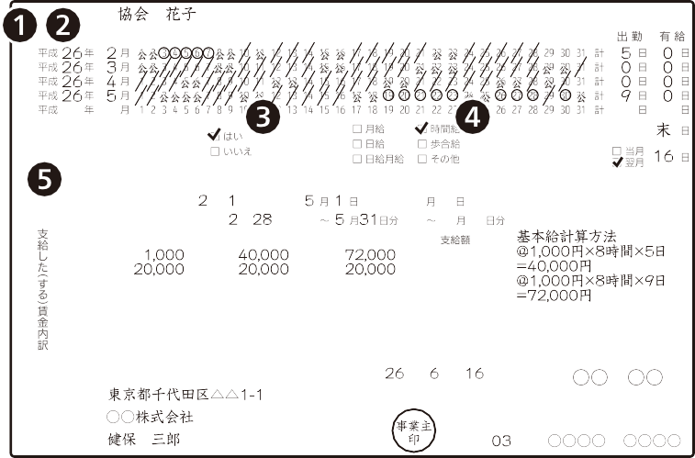
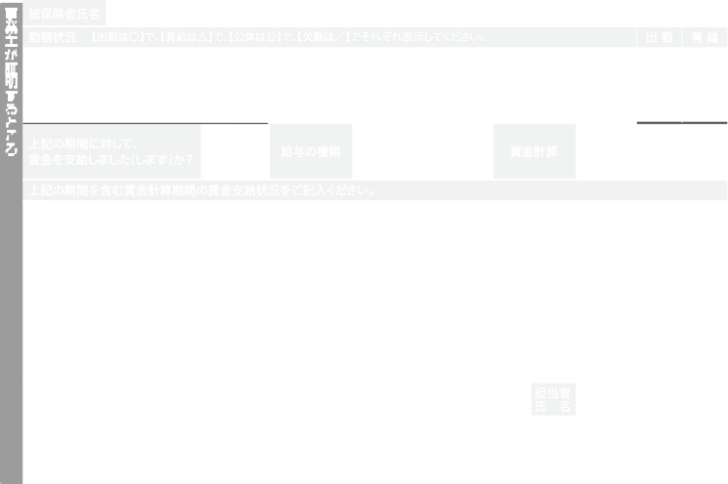
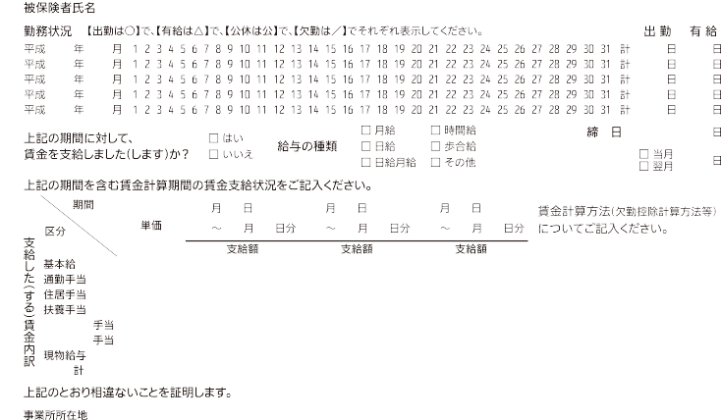
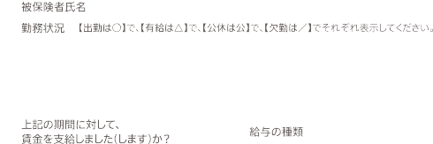
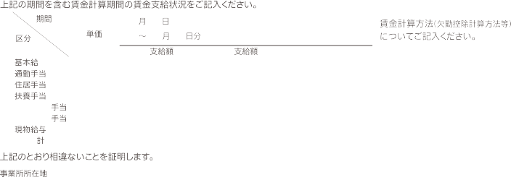


健康保険
出産手当金
支給申請書
1
２
３
事業主記入用
労務に服さなかった期間を含む賃金計算期間の勤務状況および賃金支払状況等をご記入ください。
事業主が証明するところ
被保険者氏名
勤務状況 【出勤は○】で､【有給は△】で､【公休は公】で､【欠勤は／】でそれぞれ表示してください。
出勤
有給
年 月
1 2 3 4 5 6 7 8 9 10 11 12 13 14 15 16 17 18 19 20 21 22 23 24 25 26 27 28 29 30 31
計
日
日
年 月
1 2 3 4 5 6 7 8 9 10 11 12 13 14 15 16 17 18 19 20 21 22 23 24 25 26 27 28 29 30 31
計
日
日
年 月
1 2 3 4 5 6 7 8 9 10 11 12 13 14 15 16 17 18 19 20 21 22 23 24 25 26 27 28 29 30 31
計
日
日
年 月
1 2 3 4 5 6 7 8 9 10 11 12 13 14 15 16 17 18 19 20 21 22 23 24 25 26 27 28 29 30 31
計
日
日
年 月
1 2 3 4 5 6 7 8 9 10 11 12 13 14 15 16 17 18 19 20 21 22 23 24 25 26 27 28 29 30 31
計
日
日
上記の期間に対して、
賃金を支給しました(します)か？
□ はい
□ いいえ
給与の種類
□ 月給 □ 時間給
□ 日給 □ 歩合給
□ 日給月給 □ その他
賃金計算
締 日
日
支払日
□当月
□翌月
日
上記の期間を含む賃金計算期間の賃金支給状況をご記入ください。
支給した（する）賃金内訳
期間
単価
月 日
～ 月 日分
月 日
～ 月 日分
月 日
～ 月 日分
賃金計算方法（欠勤控除計算方法等）
についてご記入ください。
区分
支給額
支給額
支給額
基本給
通勤手当
住居手当
扶養手当
手当
手当
現物給与
計
担当者
氏 名
上記のとおり相違ないことを証明する。
事業所所在地
事業所名称
事業主氏名
令和 年 月 日
電話 （ ）
兵庫県建築健康保険組合
3/3

Slide 4
【記入例】
出産手当金
支給申請書
1
２
３
健康保険
被保険者(申請者)記入用
被保険者（申請者）情報
被保険者の
記号
番号
生 年 月 日
１
９ ９ ９
９ ９ ９
□ 昭和□ 平成
〇〇 〇〇 〇〇
年 月 日
氏名
（フリガナ）
ケンポ ハナコ
事 業 所 名
２
健保 花子
株式会社〇〇〇
住所
〇〇〇 〇〇〇〇
（〒 － ）
電話番号
（日中の連絡先）
〇〇〇 〇〇〇 〇〇〇〇
〇〇市〇〇区〇〇町〇－〇－〇
TEL （ ）
□ 出産手当金の受取については事業主に委任します。 ※在職中の方は事業主への委任払いにご協力願います。
受取代理人の欄 （事業主への委任欄）
被保険者
（申請者）
本申請に基づく給付金に関する受領を下記の代理人に委任します。
〇〇 〇〇 〇〇
健保 花子
令和 年 月 日
氏名
受取代理人
（事業所の
事業主様）
△△市△△区△△町〇－〇－〇
委任者と
受取代理人
との関係
代理人
（口座名義人）
事業所所在地
株式会社〇〇〇
事業所名称
代表取締役 △△ 〇〇
雇用主
事業主氏名
振込指定口座（委任の場合は事業主口座）
金融機関
名称
３
〇〇〇
銀 行
〇〇〇
本店
信用金庫
支店
その他
その他
預金種別
１
１.普通
口座番号
１ ２ ３ ４ ５ ６ ７
左づめでご記入ください。
２.当座
カブシキガイシャ マルマルマル
口座名義
の区分
口座名義
（フリガナ）
２
１.申請者
２.受取代理人
株式会社〇〇〇
【 添付書類 】
・申請期間にかかる
出勤簿及び賃金台帳（写）
「申請者・医師・助産師記入用」は2ページに続きます。〉〉〉
被保険者のマイナンバー記載欄
・被保険者の記号番号を記入した場合は、マイナンバーの記載は不要です
･ マイナンバーを記載した場合は、個人番号確認、本人確認をするための添付書類が必要です
受付日付印
社会保険労務士の
提出代行者名記載欄
兵庫県建築健康保険組合
1/3

Slide 5
【記入例】
出産手当金
支給申請書
1
２
３
健康保険
被保険者(申請者)・医師・助産師記入用
申請内容
１ 今回の出産手当金の申請は、出産前の申請ですか、
それとも出産後の申請ですか。
２
４
1.出産前の申請 2.出産後の申請
２ 上記で｢出産前の申請｣の場合は、出産予定日をご記入ください。
｢出産後の申請｣の場合は、出産日と出産予定日をご記入ください。
令和 〇 〇 〇 〇 〇 〇
５
出産予定日 年 月 日
出 産 日 年 月 日
３ 出産のため休んだ期間(申請期間)
令和 〇 〇 〇 〇 〇 〇
６
令和 〇 〇 〇 〇 〇 〇
〇〇
年 月 日 から
年 月 日 まで
日間
令和 〇 〇 〇 〇 〇 〇
４ 上記の出産のため休んだ期間(申請期間)の報酬を受けましたか。
または今後受けられますか。
２
1.はい
2.いいえ
５ 上記で｢はい｣と答えた場合、その報酬の額と、その報酬支払の
基礎となった(なる)期間をご記入ください。
年 月 日 から
年 月 日 まで
円
６ 出生児の数
単胎
多胎
( 児)
医師・助産師記入欄
出産者氏名
健保 花子
出産予定年月日
令和 〇 〇 〇 〇 〇 〇
出産年月日
令和 〇 〇 〇 〇 〇 〇
年 月 日
年 月 日
出生児の数
単胎
多胎
( 児)
生産または死産の別
生産
死産
(妊娠 週)
上記のとおり相違ないことを証明する。
医療施設の所在地
医療施設の名称
医師･助産師の氏名
〇〇 〇〇 〇〇
７
令和 年 月 日
〇〇市△△区△△町〇－〇－〇
〇〇病院
△△ 〇〇
〇〇〇 〇〇〇 〇〇〇〇
TEL （ ）
「事業主記入用」は3ページに続きます。〉〉〉
兵庫県建築健康保険組合
2/3

Slide 6
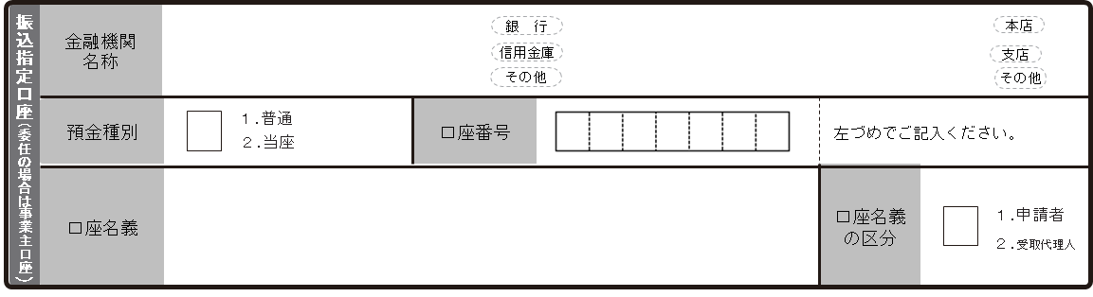
出産手当金
1
２
３
健康保険
支給申請書
【記入上の注意】
被保険者(申請者)・医師・助産師記入用
１
●記号・番号は資格情報のお知らせまたは資格確認書に記載されています。
２
●被保険者が亡くなられて、相続人の方が申請する場合は、申請者の氏名を記入してください。住所・振込先も同様です。ただし、生年月日欄は被保険者の生年月日を記入してください。
●相続人が請求する場合、被保険者との続柄がわかる【戸籍謄本】等を添付してください。
３
●ゆうちょ銀行の口座へ振込みを希望する場合は、従来の口座番号（記号・番号13桁）ではなく、振込専用の店名（漢字３文字）と預金種目・口座番号を記入してください。
ゆうちょ
一二三
１
１ ２ ３ ４ ５ ６ ７
ケンポ ハナコ
１
健保 花子
４
●出産前の申請の場合には「１」を、出産後の申請の場合には「２」を記入してください。
５
●出産前の申請の場合には出産予定日のみを、出産後の申請の場合には出産日と出産予定日の両方を記入してください。
６
●出産のため労務に服さなかった期間とその日数（公休日を含む）を記入してください。
※この申請書は、この箇所に記入した期間が経過する前に提出することはできません。
（申請期間が経過した後にご提出ください。）
７
●医師または助産師に記入いただいてください。記入漏れのないようにお願いします。
※出産手当金は、産前分、産後分など複数回に分けて申請することも可能です。ただし、事業主の証明欄については、毎回証明が必要です。
なお、医師または助産師の証明欄は１回目の申請が出産後であり、証明によって出産日等が確認できたときは、２回目以降の申請書への証明は省略可能になります。
【添付書類】
●申請期間の就労状況および給与が支払われていないことが分かる「出勤簿」「賃金台帳」のコピー
●申請期間の初日の属する月まで現事業所での12ヶ月の資格期間がない場合
・以前の各事業所の名称、所在地および各事業所に使用されていた期間がわかる書類
●被保険者が亡くなられ、相続人の方が請求する場合・・・被保険者との続柄がわかる「戸籍謄本」等
●証明書等が外国語で記載されている場合・・・「翻訳文」（翻訳文には、翻訳者が署名し、住所および
電話番号を明記）

